Slide 1
Programación en red
INGENIERÍA TELEMÁTICA
Domiciano Rincón

Slide 2
Previamente

Slide 3


Previamente
Hasta ahora sus competencias en software consisten en usar los recursos de un computador como la pantalla mayoritariamente.
Código

Slide 4

Previamente
Luego en estructuras de datos aprendieron a hacer código con datos estructurados y bien formados.
Código

Slide 5
UNIDAD 1
Fundamentos de redes

Slide 6
Unidad 1: Fundamentos de redes

Slide 7



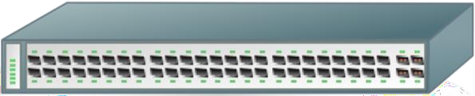
Unidad 1: Fundamentos de redes
Código

Slide 8
Unidad 1: Fundamentos de redes
Código

Slide 9
Unidad 1: Fundamentos de redes
Código

Slide 10
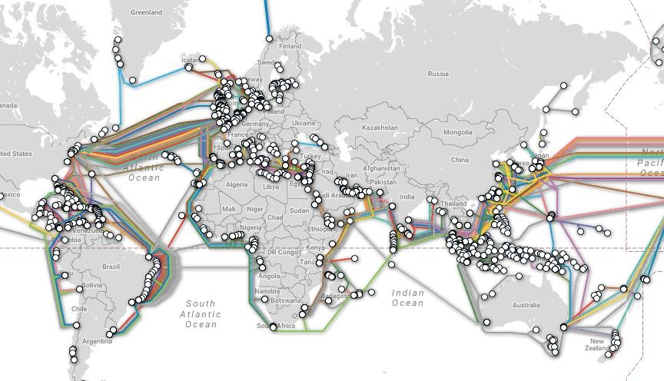

Slide 11
UNIDAD 2 y 3
TCP y UDP

Slide 12

Unidad 2 y 3: TCP y UDP
Comunicación Síncrona
Comunicación Asíncrona

Slide 13

Unidad 2 y 3: TCP y UDP
Comunicación Multinodal

Slide 14
UNIDAD 4
Bases de datos y HTTP

Slide 15
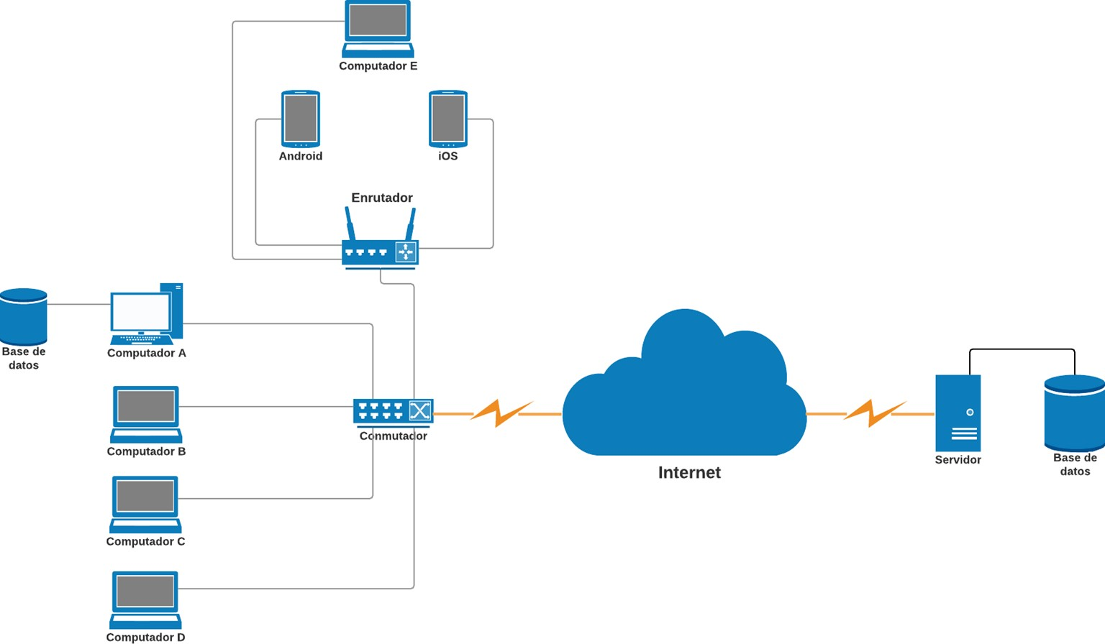
Bases de datos
Bases de datos SQL
Servidores de aplicaciones
API Rest
Despliegue

Slide 16
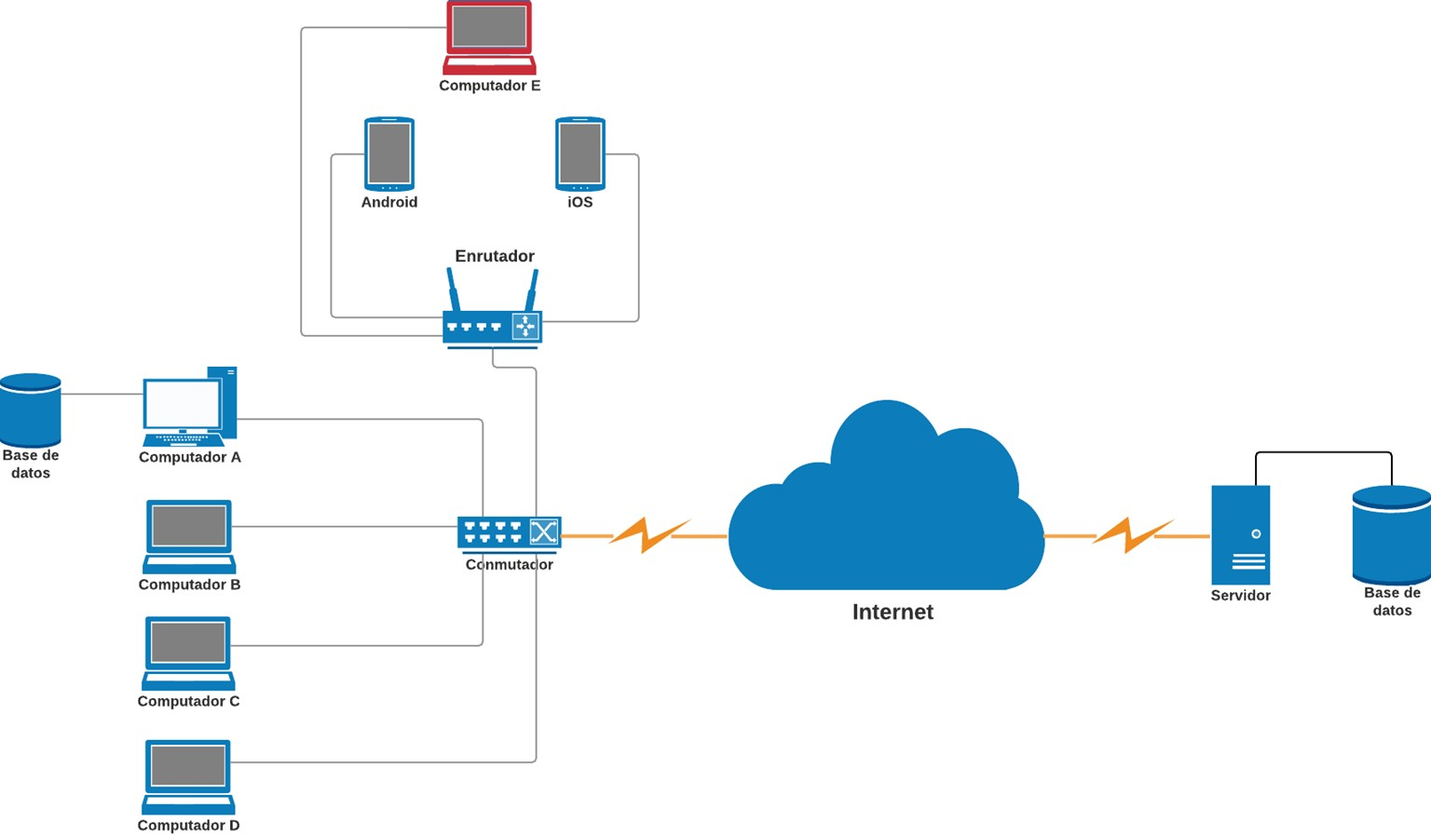
Bases de datos
Bases de datos SQL
Servidores de aplicaciones
API Rest
Despliegue

Slide 17
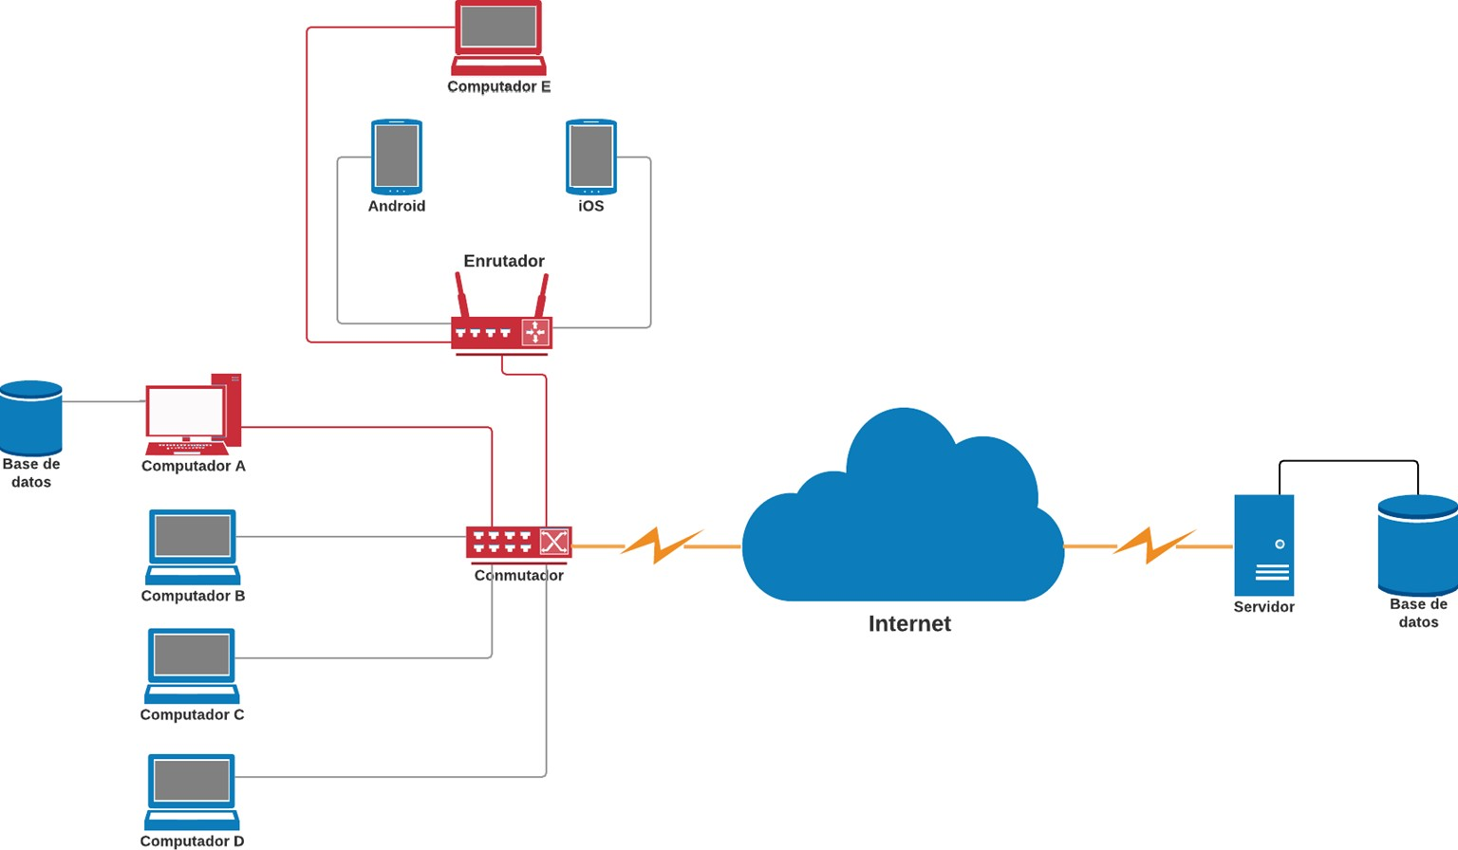
Bases de datos
Bases de datos SQL
Servidores de aplicaciones
API Rest
Despliegue

Slide 18
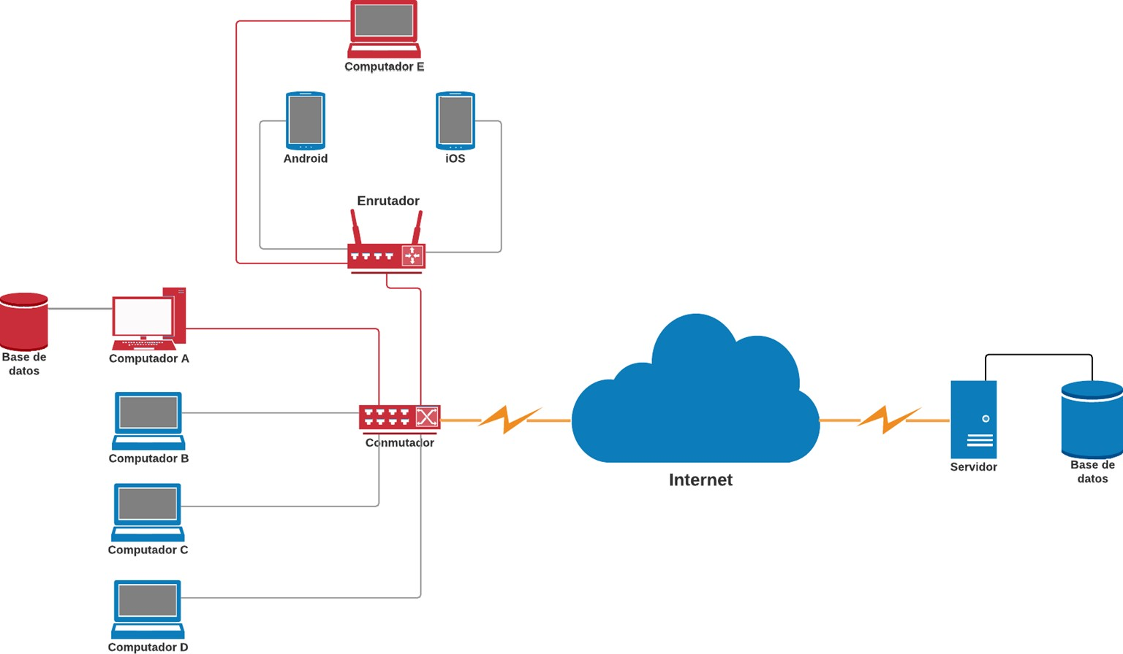
Bases de datos
Bases de datos SQL
Servidores de aplicaciones
API Rest
Despliegue

Slide 19
Bases de datos
Bases de datos SQL
Servidores de aplicaciones
API Rest
Despliegue

Slide 20
Bases de datos y HTTP
Bases de datos SQL
Servidores de aplicaciones
API Rest
Despliegue

Slide 21

Bases de datos y HTTP
Bases de datos SQL
Servidores de aplicaciones
API Rest
Despliegue

Slide 22
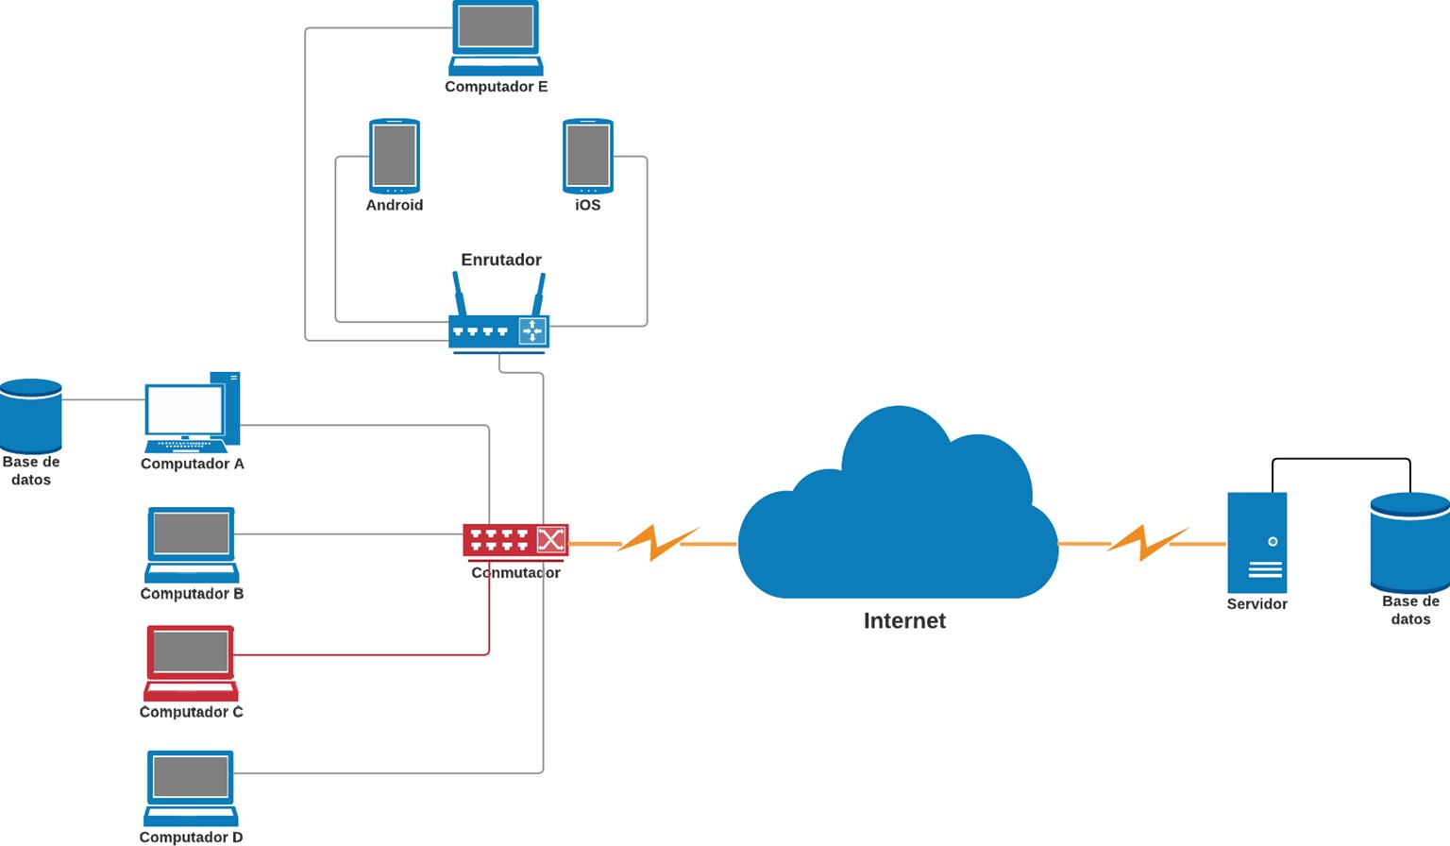
Bases de datos y HTTP
Bases de datos SQL
Servidores de aplicaciones
API Rest
Despliegue

Slide 23
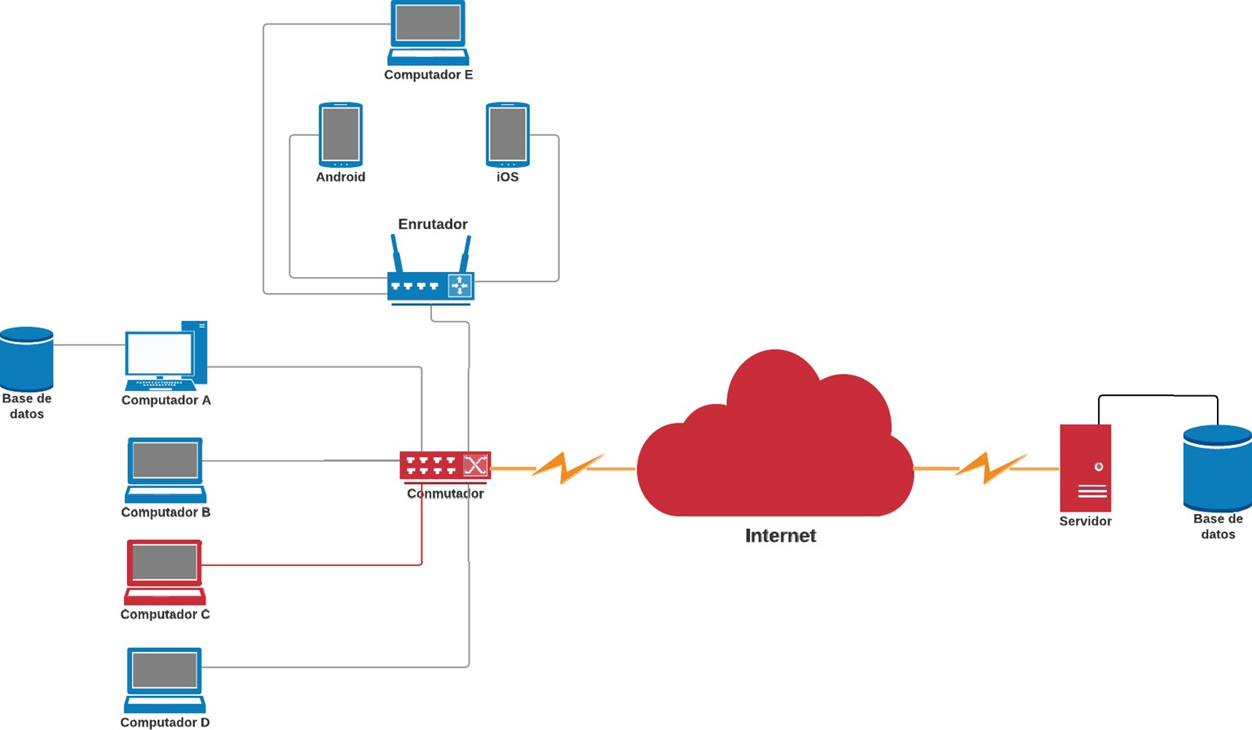
Bases de datos y HTTP
Bases de datos SQL
Servidores de aplicaciones
API Rest
Despliegue

Slide 24
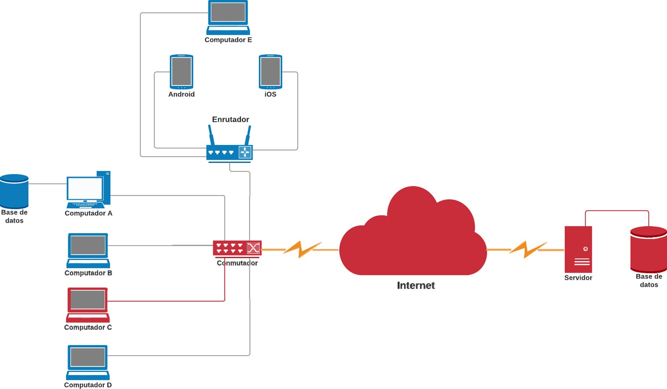
Bases de datos y HTTP
Bases de datos SQL
Servidores de aplicaciones
API Rest
Despliegue

Slide 25

Bases de datos y HTTP
Bases de datos SQL
Servidores de aplicaciones
API Rest
Despliegue

Slide 26

Bases de datos y HTTP
Bases de datos SQL
Servidores de aplicaciones
API Rest
Despliegue

Slide 27
LENGUAJES

Slide 28


Lenguajes

Slide 29
TECNOLOGÍAS

Slide 30



Tecnologías
JAX-RS

Slide 31
PROTOCOLOS

Slide 32
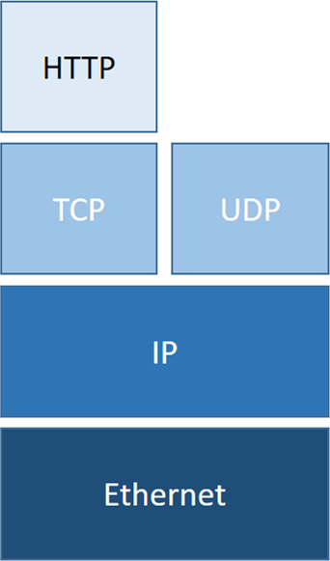
Protocolos

Slide 33
CALIFICACIÓN

Slide 34
Calificación

Slide 35
CLASES

Slide 36
Clases
Condiciones normales
Solución de dudas
Conceptual
Implementación
Prácticas

Slide 37
Clases
Síncrono
Asíncrono
Solución de dudas
Conceptual
Implementación
Prácticas
Prácticas

Slide 38
COMUNICACIÓN

Slide 39


Comunicación

